Slide 1
假设检验

Slide 2
第一节 假设检验的基本概念
一、假设检验问题的提出
二、显著性检验的推理方法和基本步骤
三、两类错误

Slide 3
一、假设检验问题的提出
假设检验是统计推断中另一类重要内容。它是在总体分布未知或虽知其分布类型但含有未知参数的时候，提出有关总体分布或分布中某些未知参数的假设。然后根据样本所提供的信息，推断假设是否合理，并作出接受或拒绝所提出假设的决定。
为了具体了解假设检验解决哪些类型的问题，下面看几个例子：

Slide 4
例1. 某炼铁厂生产的生铁含硅量X服从正态分布
N(0.005,0.03²)。现改变原料,并从改变原料后的生
产记录中随机地抽取 n=25 的样本，算得平均含硅
量 ，均方差σ没有改变，问改变原料
后生铁含硅量的均值有无显著变化?
此实例的问题是：根据抽样的结果推断假设“ ”是否为真。

Slide 5
实例2.某电话交换台在一分钟内得到的呼唤次数
统计的记录如下：
呼唤次数 0 1 2 3 4 5 6 ≥7
频 数 8 16 17 10 6 2 1 0
试检验电话呼唤次数 X 是否服从泊松分布？
此实例的问题是：根据抽样的结果来推断假设“总体服从泊松分布”是否为真。

Slide 6
假设检验的种类
参数假设检验：
假
设
检
验
的
种
类
总体分布已知，对未知参数提出的假设进行检验.
非参数假设检验：
总体分布未知，对总体分布形式或类型的假设进行检验.

Slide 7
在假设检验问题中，把要检验的假设称为原假设(零假设或基本假设)，记为H₀，把原假设的对立面称为备择假设或对立假设，记为H₁ 。原假设 H₀和备择假设 H₁两者中必有且仅有一个为真。

Slide 8
二、显著性检验的推理方法和基本步骤
实例.某厂生产的螺钉,按标准，平均强度应为68mm, 实际生产的强度X 服从N(μ,3.6² )，现从整批螺钉中取容量为 n=36的样本,其均值为 ,问这批螺钉是否符合要求?
若μ=68,则认为这批螺钉符合要求,否则认为不符合要求.为此提出如下假设:

Slide 9
原假设
备择假设
若原假设H₀正确, 则
因而
偏离68不应该太远,
标准化后，
应较集中在零的周围.即
取较大值
应是小概率事件.
根据小概率原理，小概率事件在一次试验中是几
乎不发生的.

Slide 10
那么，概率小到什么程度才能算作“小概率事件”呢？
此小概率记为α，一般取为0.1，0.05，0.01等.
为此,可以确定一个常数c 使得
然后，计算
即一次试验小概率事件就发生了,可以认为
若
原假设不合理，拒绝原假设H₀而接受备择假设H₁.否
则，接受原假设H₀而拒绝备择假设H₁.此时，称区间
为的H₀的拒绝域.

Slide 11
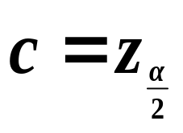
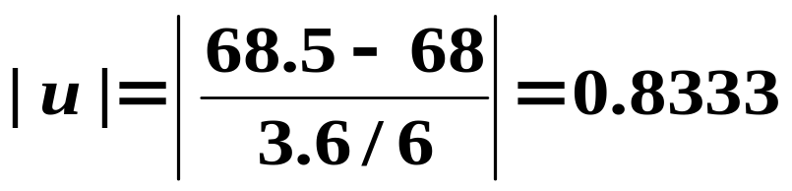

现取 ,
原假设为真时,
（称U为检验统计量）
所以
因为小概率事件没发生,无理由认为原假设不合理，
所以，接受原假设H₀，认为这批螺钉是符合要求的.

Slide 12
由此例可见：
1.假设检验的理论依据：
实际推断原理（小概率原理）
小概率事件在一次试验中几乎是不可能发生的
2. 假设检验是概率意义下的反证法.即：
首先假定原假设H₀成立，依照事先给定的概率α（称为显著性水平），构造一个小概率事件。然后根据抽样的结果，观察此小概率事件是否发生。若此小概率事件发生了，则认为原假设是不真的，从而作出拒绝H₀的判断。否则，就接受H₀。

Slide 13
由此可见：
拒绝原假设是有说服力的, 而接受原假设是没有说服力的.
因此应把希望否定的假设作为原假设.
3.不否定H₀并不是肯定H₀一定对，而只是说差异还不够显著，还没有达到足以否定H₀的程度.

Slide 14
假设检验的一般步骤：
(1) 根据实际问题的要求，充分考虑和利用已知的背景知识，提出原假设H₀及备择假设H₁ ；
(2) 给定显著性水平α，选取检验统计量，并确定其分布；
(3) 由P{拒绝H₀ | H₀为真}=α确定H₀的拒绝域的形式；
(4) 由样本值求得检验统计量的观察值，若观察值在拒绝域内，则拒绝原假设H₀ ，否则接受原假设H₀ .

Slide 15
三、两类错误
假
设
检
验
的
两
类错误
第一类错误（弃真错误）：
原假设H₀为真，但拒绝了原假设H₀ .
第二类错误（取伪错误）：
原假设H₀不真，但接受了原假设H₀ .
记
P{拒绝H₀|H₀为真}=α,
P{接受H₀|H₀不真}= β.
显然，显著性水平α为犯第一类错误的概率.

Slide 16
任何检验方法都不能完全排除犯错误的可能性.理想的检验方法应使犯两类错误的概率都很小,但在样本容量固定时，一类错误概率的减少必会导致另一类错误概率的增加.
处理原则：
控制犯第一类错误的概率α，然后,若有必要,通过增大样本容量的方法来减少犯第二类错误的概率β .

Slide 17
注：
关于原假设与备择假设的选取
H₀与H₁地位应平等,但在控制犯第一类错误的概率 α 的原则下,使得采取拒绝H₀ 的决策变得较慎重,即H₀ 得到特别的保护.因而通常把有把握的、有经验的结论作为原假设,或者尽可能使后果严重的错误成为第一类错误.

Slide 18
第二节 正态总体的假设检验
一、单一正态总体均值μ的假设检验
二、单一正态总体方差σ²的假设检验
三、两个正态总体均值的假设检验
四、两个正态总体方差的假设检验

Slide 19
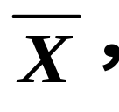
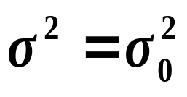
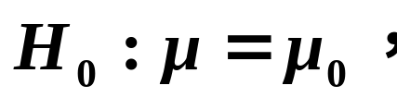
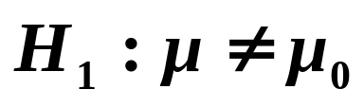
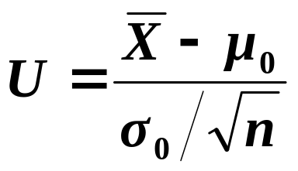
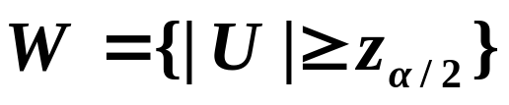
一、单一正态总体均值μ的假设检验
设总体X~N (μ, σ ²). X₁ , X₂ , … , X_{n}是取自X的样本，
样本均值 样本方差S²
1．已知 时，总体均值μ 的假设检验
(1) μ的双边检验：
原假设
备择假设
取检验统计量：
则拒绝域为：

Slide 20
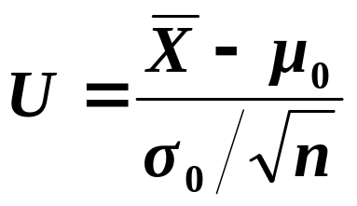

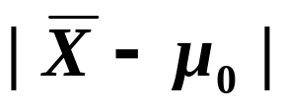
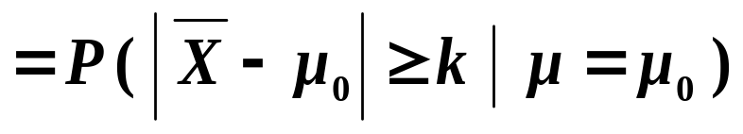
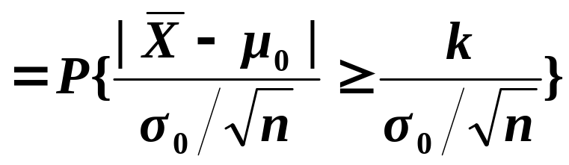
推导：
当H₀为真时，
~N(0, 1)
此时，因为 是μ₀的无偏估计量, 不应太大.
P{拒绝H₀|H₀为真}
所以
即：
由此知，拒绝域为：

Slide 21
统计中把拒绝域在某个区间的两侧的检验称为双边检验（这里是区间 的两侧）
(2) μ的单边检验：
(a)
原假设
备择假设
检验统计量：
拒绝域为：
（证明略）

Slide 22
(b)
原假设
备择假设
检验统计量：
拒绝域为：
统计中把拒绝域在某个区间的某一侧的检验称为单边检验（这里是区间 的某一侧）
这里由于使用的是服从正态分布的 U 统计量来进行检验，也称为U 检验法（或正态检验法）。

Slide 23
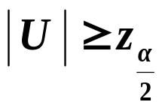
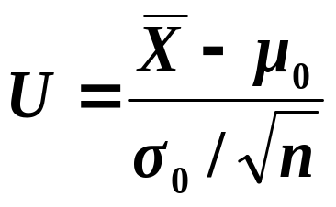
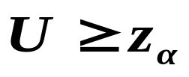
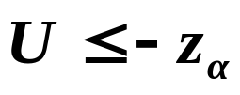
U 检验法 (σ₀²已知)
原假设
H₀
备择假设
H₁
类型
检验统计量
拒绝域
双边
检验
μ = μ₀
μ ≠μ₀
μ ≤ μ₀
μ > μ₀
单边
检验
μ ≥ μ₀
μ < μ₀

Slide 24

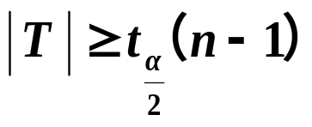
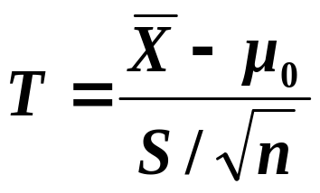
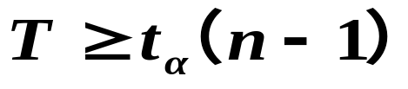
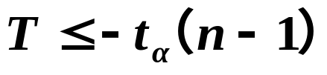
2． 未知时，总体均值 μ 的假设检验
T 检验法 (σ ² 未知)
原假设
H₀
备择假设
H₁
类型
检验统计量
拒绝域
双边检验
μ = μ₀
μ ≠μ₀
μ ≤ μ₀
μ > μ₀
单边
检验
μ ≥ μ₀
μ < μ₀

Slide 25
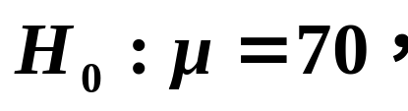
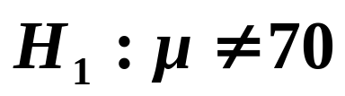
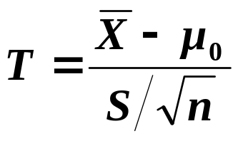
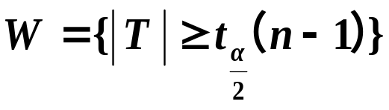
例1. 设某次考试的考生的成绩服从正态分布，从中随机地抽取36位考生的成绩，算得平均成绩为66.5分，标准差为15分，问在显著性水平0.05下，是否可以认为在这次考试中全体考生的平均成绩为70分？
解：
原假设
备择假设
检验统计量：
拒绝域：

Slide 26
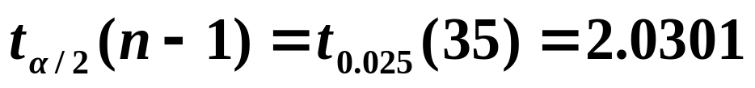
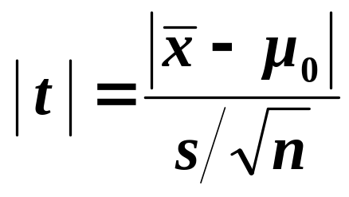
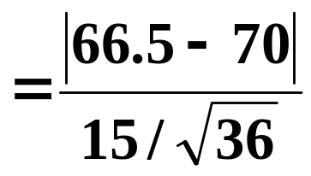



n=36， α=0.05，
因为
所以接受H₀，
在显著性水平0.05下，可以认为在这次考试中全体考生的平均成绩为70分。

Slide 27



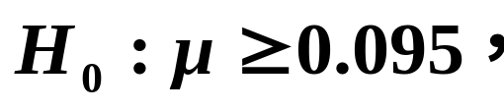
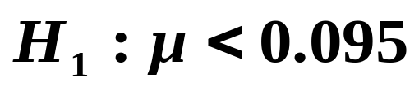
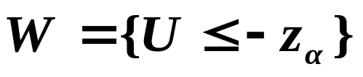
例2.一台机床加工轴的椭圆度 X 服从正态分布N(0.095,0.02²）（单位：mm)。机床经调整后随机取20根测量其椭圆度，算得 mm 。已知总体方差不变，问调整后机床加工轴的椭圆度的均值有无显著降低？
解:
原假设
备择假设
由σ² =0.02²知，检验统计量为
拒绝域：

Slide 28
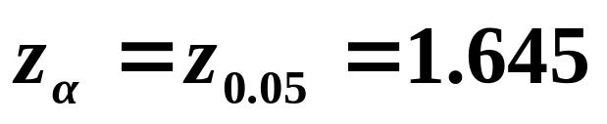

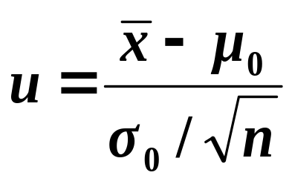
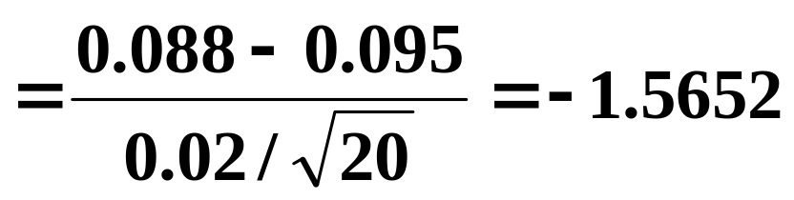

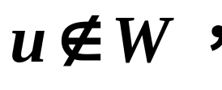
n=20，α=0.05，
因为
所以接受H₀，
在显著性水平0.05下，认为调整后机床加工轴的椭圆度的均值无显著降低.

Slide 29

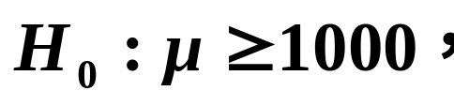
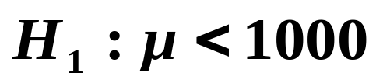
例3.某种电子元件，要求使用寿命不得低于1000 小时。现从一批这种元件中随机抽取25 件，测其寿命，算得其平均寿命950小时，设该元件的寿命X~N(μ,100²)，在显著性水平0.05下,确定这批元件是否合格？
解:
原假设
备择假设
由σ² =100²知，检验统计量为
拒绝域：

Slide 30
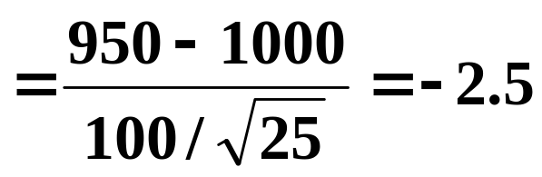


n=25 ， α=0.05，
因为
所以拒绝H₀，
在显著性水平0.05下，认为这批元件不合格.

Slide 31
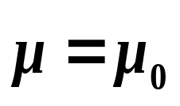
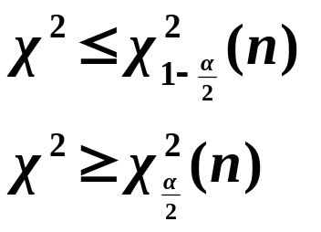
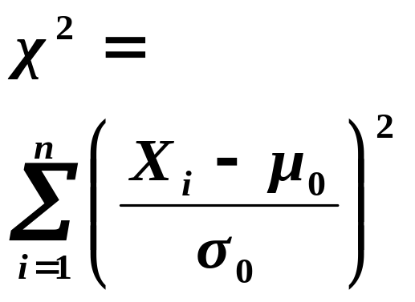
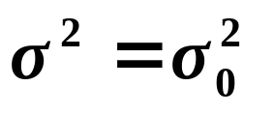
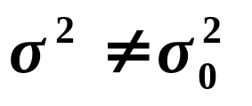
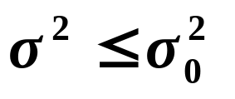
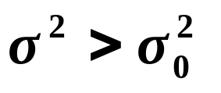
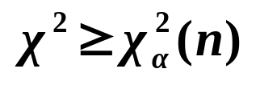
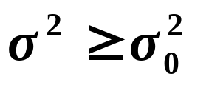
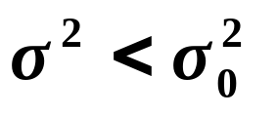
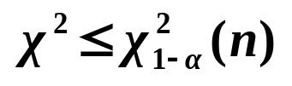
二、单一正态总体方差σ²的假设检验
1．已知 时，总体方差σ²的假设检验
χ² 检验法
类型
原假设
H₀
备择假设
H₁
检验统计量
拒绝域
双边
检验
单边
检验

Slide 32
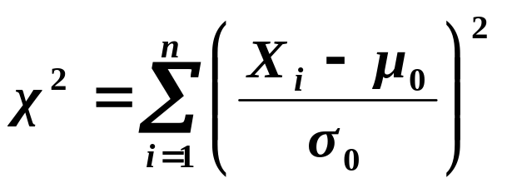

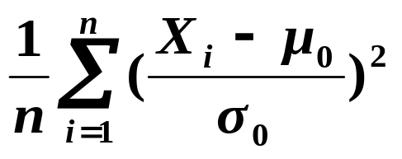



推导（双边检验情形） ：
当H₀为真时，
此时，因为 是σ²的无偏估计量,
拒绝域应表现为 偏小或偏大，
P{拒绝H₀|H₀为真}
所以拒绝域为：

Slide 33




2. μ未知时，总体方差σ²的假设检验
χ² 检验法
类型
原假设
H₀
备择假设
H₁
检验统计量
拒绝域
双边
检验
单边
检验

Slide 34




例4. 在生产线上随机地取10只电阻测得电阻值（单位：欧姆）如下：114.2，91.9，107.5，89.1，87.2，87.6，95.8 ，98.4，94.6，85.4
设电阻的电阻值总体服从正态分布，问在显著性水平α=0.1下方差与60是否有显著差异？
解:
原假设
备择假设
检验统计量：
拒绝域：

Slide 35






n=10 ，α=0.1，
因为
所以接受H₀，
即在显著性水平α=0.1下，认为方差与60无显著差异.

Slide 36




例5. 某种导线，要求其电阻的标准差不得超过0.005欧姆，今在生产的一批导线中取样本9根，测得s=0.007欧姆.设总体服从正态分布，参数均未知，问在显著性水平α=0.05下，能否认为这批导线的标准差显著地偏大？
解:
原假设
备择假设
检验统计量：
拒绝域：

Slide 37





n=9 ，α=0.05，
因为
所以拒绝H₀，
即在显著性水平α=0.05下，认为这批导线的标准差显著地偏大.

Slide 38



三、两个正态总体均值的假设检验
为取自总体 N ( μ₁, σ ₁² ) 的样本,
为取自总体 N ( μ₂, σ ₂² ) 的样本,
且两总体相互独立。
分别表示两样本的样本均值与样本方差

Slide 39


1．已知 时，总体均值的假设检验
U 检验法
类型
原假设
H₀
备择假设
H₁
检验统计量
拒绝域
双边
检验
μ ₁= μ₂
μ₁ ≠μ₂
μ₁ ≤ μ₂
μ₁ > μ₂
单边
检验
μ ₁≥ μ₂
μ₁ < μ₂

Slide 40






2． 未知，但 时，总体均值的假设检验
T 检验法
原假设
H₀
备择假设
H₁
类型
检验统计量
拒绝域
双边
检验
μ ₁= μ₂
μ₁ ≠μ₂
μ₁ ≤ μ₂
μ₁ > μ₂
单边
检验
μ ₁≥ μ₂
μ₁ < μ₂

Slide 41




例6.测得两批小学生的身高（单位：厘米）为：
第一批：140，138，143，142，144，137，141
第二批：135，140，142，136，138，140.
设这两个相互独立的总体都服从正态分布，且方差相同，试判断这两批学生的平均身高是否相等（α=0.10 ）。
解:
原假设
备择假设
检验统计量：
拒绝域：

Slide 42












α=0.10

Slide 43




因为
所以接受H₀，
认为这两批学生的平均身高是相等的.

Slide 44
例7.某校从经常参加体育锻炼的男生中随机地选出50名，测得平均身高174.34cm，从不经常参加体育锻炼的男生中随机地选出50名，测得平均身高172.42cm，统计资料表明两种男生的身高都服从正态分布，其标准差分别为5.35cm和6.11cm，问该校经常参加体育锻炼的男生是否比不经常参加体育锻炼的男生平均身高要高些？ （α=0.05 ）

Slide 45








解:
原假设
备择假设
检验统计量：
拒绝域：

Slide 46







因为
所以拒绝H₀，
认为该校经常参加体育锻炼的男生比不经常参加体育锻炼的男生平均身高要高些.

Slide 47











四、两个正态总体方差的假设检验
1．已知 时，总体方差的假设检验
F 检验法
类型
原假设
H₀
备择假设
H₁
检验统计量
拒绝域
双边
检验
单边
检验

Slide 48




2． 未知时，总体方差的假设检验
F 检验法
类型
原假设
H₀
备择假设
H₁
检验统计量
拒绝域
双边
检验
单边
检验

Slide 49
例8.设两家银行储户的年存款余额均服从正态分布，经市场调查，分别抽取容量为21和16的样本，得样本均值分别为650元和800元，样本方差分别为80²和70²，能否认为第二家银行储户的平均年存款余额显著高于第一家银行储户的平均年存款余额。 （ α=0.10 ）

Slide 50


解:
（1）先检验两家银行储户的年存款余额的方差有无显著性差异。
原假设
备择假设
检验统计量：
拒绝域：

Slide 51









α=0.10

Slide 52





因为
所以接受H₀，
认为两家银行储户的年存款余额的方差无显著性差异.

Slide 53






（2）再检验第二家银行储户的平均年存款余额是否显著高于第一家银行储户的平均年存款余额。
原假设
备择假设
检验统计量：
拒绝域：

Slide 54










α=0.10

Slide 55



因为
所以拒绝H₀，
认为第二家银行储户的平均年存款余额显著高于第一家银行储户的平均年存款余额

Slide 56
第三节 (0-1) 总体参数 p 的大样本检验
在实际问题中，经常会遇到要对（0-1）总体中参数 p 进行检验的问题。这时，一般是抽取大容量（n>30）的样本，利用中心极限定理，对参数 p 进行假设检验.
下面先用此方法对双边检验进行假设检验，然后推广到单边检验。

Slide 57




已知总体X 服从（0-1）分布，其分布律为
则
现抽取容量为n（n>30）的样本X₁ , X₂ , … , X_{n}，
样本均值为

Slide 58





对参数 p 的双边检验：
原假设
备择假设
当原假设
为真时，由独立同分布中心
极限定理可知：

Slide 59




因为 是 p 的达到方差界的无偏估计，所以U的
值应较集中在零附近，而 的拒绝域应体现
为 |U| 偏大。即拒绝域应形如：
设显著性水平为α，由
得：

Slide 60

U 检验法
原假设
H₀
备择假设
H₁
类型
检验统计量
拒绝域
双边
检验
p = p₀
p ≠p₀
p≤ p₀
p > p₀
单边
检验
p ≥ p₀
p< p₀

Slide 61

例1. 某药厂在广告上声称该药品对某种疾病的治愈率为80%，一家医院对这种药品临床使用120例，治愈85人，问该药品的广告是否真实(α=0.02)？
解：
由于n=120为大样本，设随机变量X为
则X~（0-1）分布.

Slide 62










原假设
备择假设
检验统计量为
拒绝域：
α=0.02，

Slide 63

因为
所以拒绝H₀，
认为该药品的广告不真实.
例2. 若在猜硬币正反面的游戏中，某人在100次试猜中共猜中 60次，是否可以认为此人有诀窍？(α=0.05)
解：
由于n=100为大样本，设随机变量X为
则X~（0-1）分布.

Slide 64









若有诀窍，则 猜中的概率 p 应大于1/2.
原假设
备择假设
检验统计量为
拒绝域：
α=0.05，

Slide 65
因为
所以拒绝H₀，
可以认为此人猜硬币有某种诀窍。

Slide 66

第四节 分布函数的拟合优度检验
前面几节中讨论了总体分布形式已知时关于总体参数的假设检验。但在许多实际问题中并不能预先知道总体分布的形式。这时，就需要根据样本提供的信息，对总体的分布作出假设，并对此假设进行检验。本节我们将介绍由英国统计学家卡尔·皮尔逊提出的 拟合优度检验法。

Slide 67

拟合优度检验法的基本原理和步骤：
1. 提出原假设
H₀ ：总体 X 的分布函数为F (x)
备择假设H₁ ：
总体 X 的分布函不是F (x)
说明:
(1)备择假设可以不必写出.
(2)若X是离散型总体，原假设相当于：
H₀ ：总体 X 的分布律为：P{X=x_{i}}= p_{i} ,i=1,2, … …
若X是连续型总体，原假设相当于：
H₀ ：总体 X 的概率密度为f (x).

Slide 68
(3) 若在原假设 H₀下，总体分布的形式已知，但有r 个参数未知，这时需要用极大似然估计法先估计这 r 个参数.
2. 将 x 轴分成K个互不重迭的小区间：
3.计算样本的n个观察值落入以上每个区间的个数，记为f_{i} （ i=1,2, ……,K），称其为实际频数. 所有实际频数之和 f₁+ f₂+ …+ f_{k} 等于样本容量n.

Slide 69


4.在原假设H₀为真时，计算总体落入每个区间的概率P_{i}=F（b_{i}）- F（b_{i-1}）（ i=1,2, ……,K），于是np_{i}就是落入第i个区间的样本值的理论频数.
反映了实际频数与理论频数的差异.
当原假设H₀为真，样本容量又充分大时，两者
的差异应不会太大，皮尔逊由此引进统计量：
并证明了如下定理：

Slide 70



定理（皮尔逊）若 n 充分大，H₀为真时，不论 H₀中的分布属于什么类型，统计量
总是近似服从自由度为K-r-1的 分布，即
其中r是分布中被估计的参数的个数.

Slide 71


由此得
5.检验统计量：
拒绝域：
注:
拟合优度检验法是在n充分大的条件下得到
的，所以在使用时必须注意 n要足够大及 np_{i}不能太小，
根据实际经验，要求 n ≥50，理论频数np_{i} ≥4 ，否则
要适当合并区间以满足这个要求。

Slide 72

例1.某个城市在某一时期内共发生交通事故600次，按不同颜色小汽车分类如下
汽车颜色 | 红 棕 黄 白 灰 蓝
事故次数 | 75 125 70 80 135 115
问：交通事故是否与汽车的颜色有关？
分析：
如果交通事故的发生与汽车的颜色无关，则每种颜色的小汽车发生交通事故的可能性是一样的.

Slide 73








解：
原假设
检验统计量：
拒绝域：

Slide 74

列表计算
汽车
颜色
f _{i}
P _{i}
nP _{i}
f _{i} - nP _{i}
红
棕
黄
白
灰
蓝
1/6
1/6
1/6
1/6
1/6
1/6
100
100
100
100
100
100
-25
6.25
75
125
70
80
135
115
25
6.25
30
9
-20
4
35
12.25
15
2.25
∑
n=600
40

Slide 75


因为
所以拒绝H₀，认为交通事故与汽车的颜色有关.
例2.某电话交换台，在100分钟内记录了每分钟被呼唤的次数X，设f _{i}为出现该 X值的频数，结果如下：
X | 0 1 2 3 4 5 6 7 8 9
f _{i} | 0 7 12 18 17 20 13 6 3 4
问总体X（电话交换台每分钟呼唤次数）服从泊松分布吗？

Slide 76




解：
按题意，原假设
由于λ未知，首先须用极大似然估计法，求得λ的估计值（看七章二节例5）：
检验统计量：
拒绝域：
列表计算：

Slide 77
X
f _{i}
P _{i}
f _{i} - nP _{i}
nP _{i}
7
12
18
17
20
13
6
7
0.0702
0.1234
0.1782
0.1929
0.1670
0.1205
0.0746
0.0732
7.02
12.34
17.82
19.29
16.70
12.05
7.46
7.32
-0.02
-0.34
0.18
-2.29
3.30
0.95
-1.46
-0.32
0.00006
0.0094
0.0018
0.2719
0.6521
0.0749
0.2857
0.0140
≤1
2
3
4
5
6
7
≥8
∑
n=100
1.3099

Slide 78






因为
所以接受H₀，
认为电话交换台每分钟呼唤次数X 服从泊松分布.
说明:
将n=0和n=1合并，n=8与n≥9合并是为了
保证理论频数np_{i} ≥4.

Slide 79


例3. 为了研究患某种疾病的21~59岁男子的血压（收缩压，单位：mm-Hg ）这一总体X，抽查了100个男子，得 ， ，样本值分组如下：

Slide 80
序号 | 分组 | f_{i} | 序号 | 分组 | f_{i}
1 2 3 4 5 | （－∞，99.5) [99.5,109.5) [109.5，119.5) [119.5，129.5) [129.5，139.5) | 5 8 22 27 17 | 6 7 8 9 | [139.5，149.5) [149.5，159.5) [159.5，169.5) [169.5，＋∞) | 9 5 5 2
取α=0.10，检验21~59岁男子的血压（收缩压）总体X是否服从正态分布。

Slide 81



解：
按题意，原假设
由于μ,σ²未知，首先须用极大似然估计法，求得其估计值（看教科书七章二节例2）：
检验统计量：
拒绝域：
列表计算：

Slide 82













H₀为真时，

Slide 83










Slide 84






列表计算：

Slide 85
X
分组
f_{i}
P_{i}
nP_{i}
f_{i} - nP_{i}
1
2
3
4
5
6
7
8
(－∞，99.5)
[99.5,109.5)
[109.5,119.5)
[119.5,129.5)
[129.5,139.5)
[139.5,149.5)
[149.5,159.5)
[159.5, ＋∞)
5
8
22
27
17
9
5
7
0.0655
0.1056
0.1772
0.2231
0.1989
0.1329
0.0661
0.0307
6.55
10.56
17.72
22.31
19.89
13.29
6.61
3.07
-1.55
-2.56
4.28
4.69
-2.89
-4.29
2.32
0.3668
0.6206
1.0338
0.9859
0.4199
1.3848
0.5560
∑
n=100
5.3678

Slide 86







因为
所以接受H₀，
即21~59岁男子的血压（收缩压）总体X服从正态分布。

